Slide 1


基于AlexNet的花朵分类

Slide 2


目录
1
AlexNet介绍
2
AlexNet参数配置
CONTENTS
3
数据下载分类

Slide 3
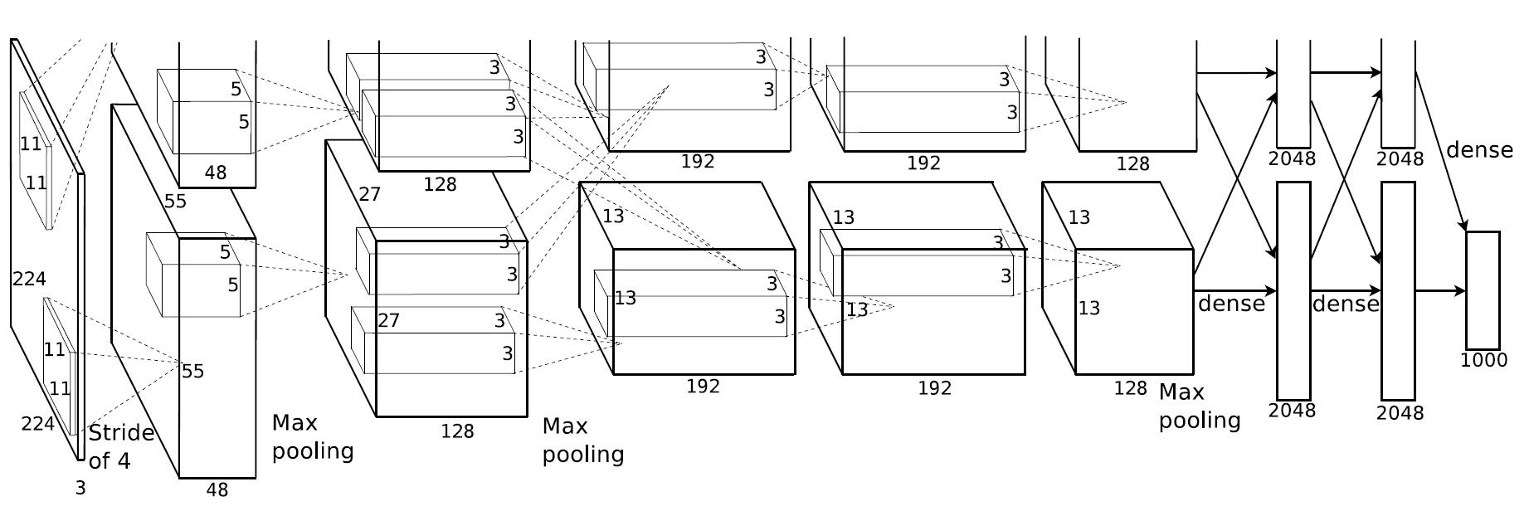
ISLVRC 2012
训练集：1,281,167张已标注图片 验证集：50,000张已标注图片
测试集：100,000张未标注图片
AlexNet详解
AlexNet是2012年ISLVRC 2012（ImageNet Large Scale Visual Recognition Challenge）竞赛的冠军网络，分类准确率由传统的 70%+提升到 80%+。 它是由Hinton和他的学生Alex Krizhevsky设计的。也是在那年之后，深度学习开始迅速发展。

Slide 4
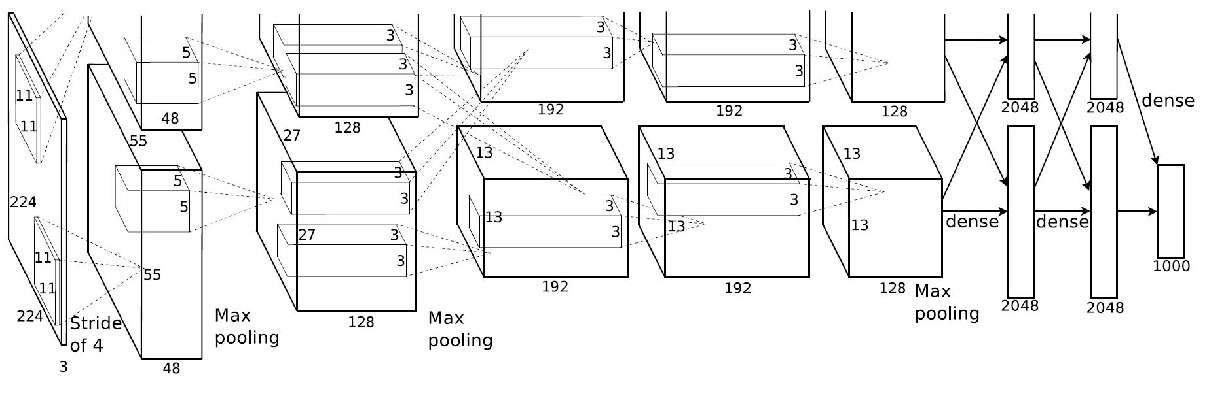
AlexNet详解
该网络的亮点在于：
（1）首次利用 GPU 进行网络加速训练。
（2）使用了 ReLU 激活函数，而不是传统的 Sigmoid 激活函数以及 Tanh 激活函数。 （3）使用了 LRN 局部响应归一化。
（4）在全连接层的前两层中使用了 Dropout 随机失活神经元操作，以减少过拟合。

Slide 5
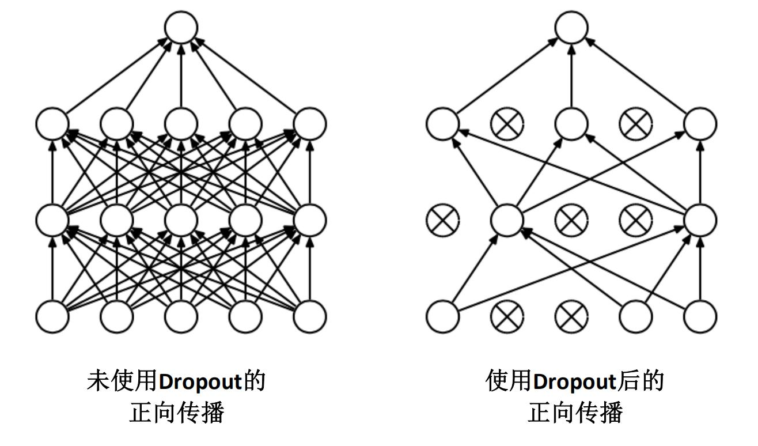
AlexNet详解
使用 Dropout 的方式在网络正向传播过程中随机失活一部分神经元

Slide 6
参数配置
layer_name | kernel_size | kernel_num | padding | stride
Conv1 | 11 | 96 | [1, 2] | 4
Maxpool1 | 3 | None | 0 | 2
Conv2 | 5 | 256 | [2, 2] | 1
Maxpool2 | 3 | None | 0 | 2
Conv3 | 3 | 384 | [1, 1] | 1
Conv4 | 3 | 384 | [1, 1] | 1
 |  |  | [1, 1] | 1
 | 3 | None | 0 | 2
FC1 | 2048 | None | None | None
FC2 | 2048 | None | None | None
FC3 | 1000 | None | None | None

Slide 7


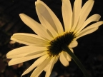


AlexNet实现功能→ 对5种花进行分类
Daisy
雏菊
dandelion
sunflower
tulips
蒲公英
rose
玫瑰
向日葵
郁金香

Slide 8



